Slide 1



Платформа НТИ
Акселерационная программа Ставропольского ГАУ «Agro&InfraUP»
ФГБОУ ВО Ставропольский государственный
аграрный университет
(З)СФК
ЗСФК,
Сельское хозяйство с новой точки зрения
8

Slide 2
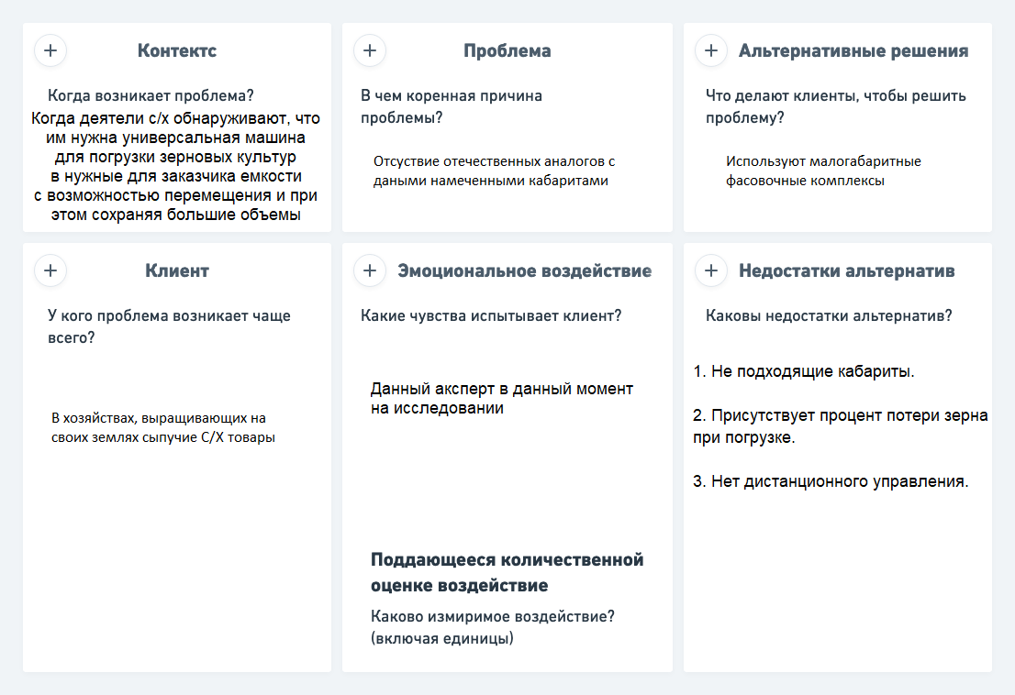
Платформа НТИ
ПРОБЛЕМА, КОТОРУЮ РЕШАЕТ ПРОЕКТ –
Замедление перехода от ручного труда работников к автоматизированному на промышленных складах.
Пользователь (потенциальный покупатель), который хочет купить универсальный самоходный погрузчик, но он ограничивается в некоторых моментах: такие как мобильность и производительность, он ищет не дорогой и удобный в использовании, аналог зарубежного производства, по более приемлемой цене, а так же какой из них дольше прослужит.
Наше решение упрощает работу людей на складах зерновых культур, т.е. осуществляет переход от ручного труда работников к автоматизированному.
2

Slide 3
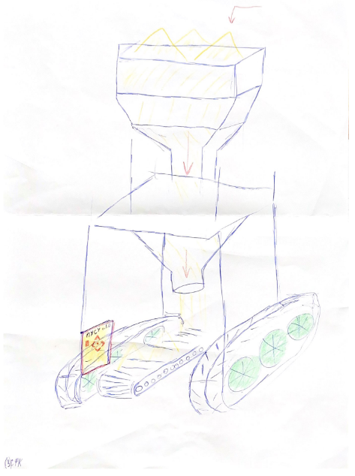
Платформа НТИ
СУТЬ РЕШЕНИЯ
Мы проектируем самоходную машину, где будет встроен шнек, который будет подавать сыпучие культуры (в данный момент для примера используется зерно) с регулировкой производительности для разного рода продукции, и различного рода транспортировки (как грузовая техника (большие объемы), так и легковые авто или даже люди(мешки и пакеты), будет выполнять главную функцию: фасовка и упаковывание продукции, и в отличие от аналогов комплексов, будет иметь преимущества, превосходящие минусы аналогов, а именно:
1. Возможность смены бункера.
2. Будет установлена шнеково-скребковая система для автоматической подачи продукции в бункер.
3. Будет установлен электродвигатель с дистанционным управлением.
4. В зависимости от установленного бункера будет зависеть производительность
5. Компактный
6. Минимальные потери
7. Возможность дистанционного управления
Научная документация находится на стадии разработки (произведен патентный поиск и аналитика).
3

Slide 4
Платформа НТИ
Мы провели опрос представителей сельского хозяйства нашего края (взяв их у журнала по аграрной тематике):
Факт 1: Наш комплекс подойдет для различных складов разной направленности, как зерновые смеси, так и продуктовые смеси.
Факт 2: Он будет уникальный, не дорогой, простой в устройстве.
Факт 3: По нашей модели можно построить самоходный комплекс как для сельхозпредприятий, для работы с большими объемами, так и идентичный аналог уменьшенного размера для фабричного использования, и работы с маленькими объемами и не только в сельскохозяйственном секторе.
4

Slide 5
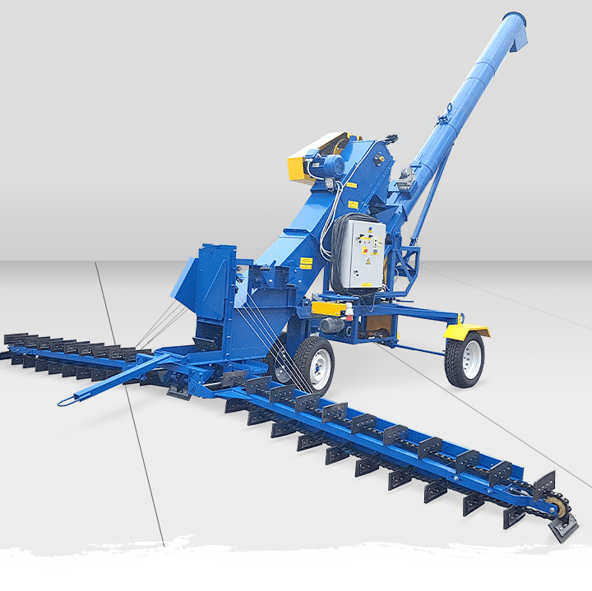
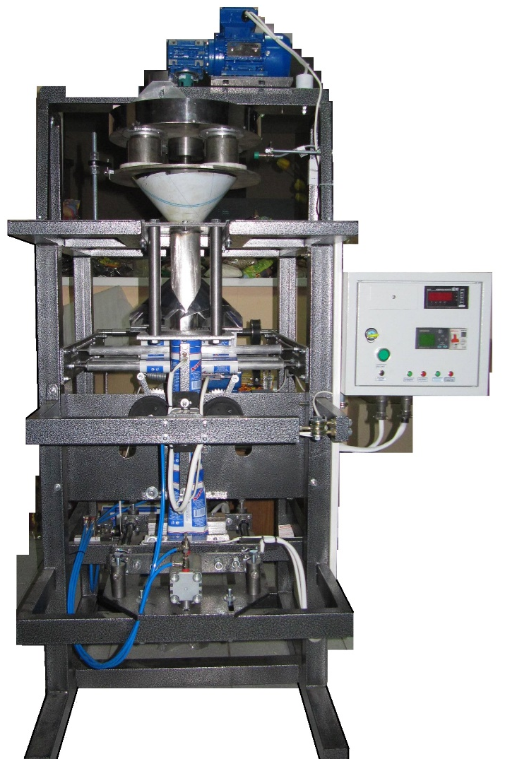
Платформа НТИ
КОНКУРЕНЦИЯ
Название | Преимущества (с точки зрения пользователя) | Недостатки (с точки зрения пользователя) | Отличия (от вашего решения)
Самоходный зернопогрузчик ПЗМ-60Ш шнеково-скребковый | 1. Высокий объем производительности 2. Это самоходный зернопогрузчик и его нет необходимости перемещать вручную либо с помощью трактора или другого механизма. 3. При работе зернопогрузчик ПЗМ-60Ш практически отсутствует пыль, что выгодно отличает его от любого зерно-метателя. | 1. Очень большой, некомпактный, нет возможности размещения на маленьких складах. 2. Присутствует процент потерей зерна при погрузке. 3. Нет дистанционного управления | 1. Компактный 2. Минимальные потери 3. Возможность дистанционного управления
Фасовочно-упаковочный автомат ТДА 1200-ОР с объемно-роторным дозатором | 1. Не занимает много места. 2. Небольшая масса. 3. Есть загрузочный бункер. | 1. Малый бункер загрузки. 2. Нет автоматизированного поступления продукции в бункер 3. Не самоходный. 4. Работа с малыми объемами | 1. Возможность смены бункера. 2. В зависимости от установленного бункера будет зависеть производительность
5

Slide 6
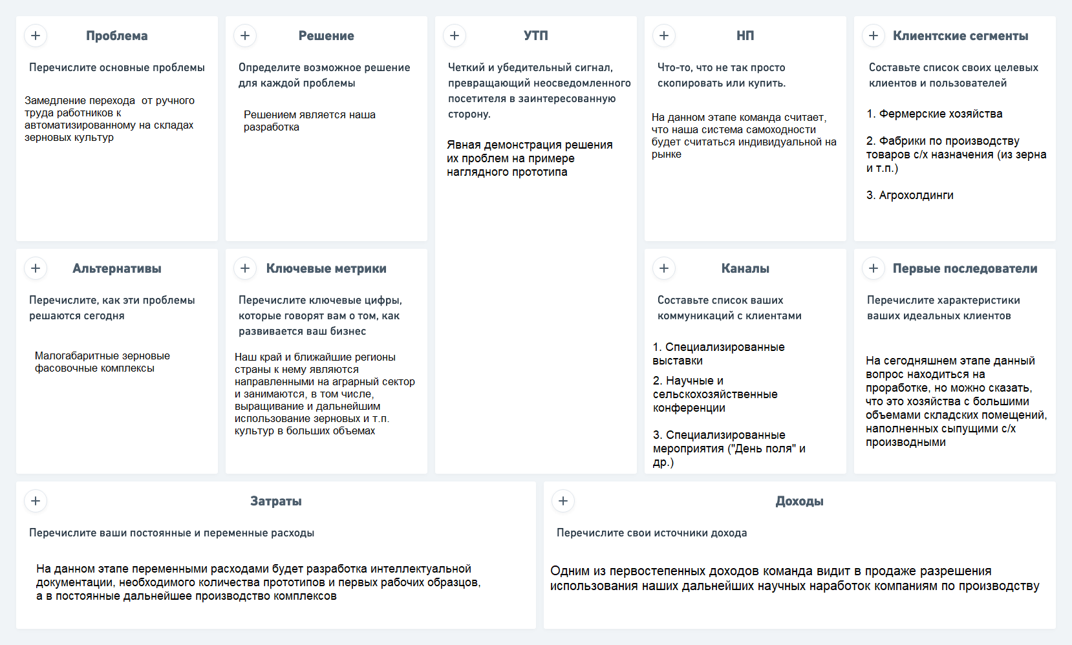
Платформа НТИ
БИЗНЕС-МОДЕЛЬ
Источники сырья – отечественные компании, а так же азиатской части мира (данный вопрос в разработке)
Доступность также по проработкой
Замедление перехода от ручного труда работников к автоматизированному на промышленных складах
На данном этапе команда считает, что наша система передвижения будет считаться индивидуальной на рынке
Наша разработка
1.Фермерские хозяйства 2.Фабрики по производству товаров с/х назначения 3.Агрохолдинги
4.Другие предприятия (не с/х сегмента)
Явная демонстрация решения их проблем на примере наглядного прототипа
Малогабаритные фасовочные комплексы
1.Спец. Выставки
2.Научные и с/х конференции
3.Спец. Мероприятия («День поля» и др.)
Наш край и ближайшие регионы страны к нему являются направленным на аграрный секторе занимаются выращиванием и реализацией различных сыпучих культур
Вопрос в проработке.
Хозяйства с большими складскими помещениям с сыпучими С\Х товарами
На данном этапе переменными расходами будет разработке инт. документации, необходимого количества прототипов и 1 рабочих образцов, а в постоянные дальнейшее производство комплексов
Одним из первостепенных доходов команда видит в продаже разрешения использования наших дальнейших научных наработок С/Х компаниям
6

Slide 7
Платформа НТИ
БИЗНЕС-МОДЕЛЬ
Предполагаемые источники финансирования | Для снижения рисков и оптимизации финансового процесса нами предполагается активно использовать в реализации проекта средства Федерального и регионального бюджетов, через грантовые конкурсы и средства фондов содействий научных деятелей.
Оценка потенциала «рынка» и рентабельности проекта | Стартовые инвестиции наши ориентировочно равны 500 тыс. руб. Сводный денежный поток с первого года в 200 тыс. руб. к 5 году дойдет до 1 млн. руб. со ставкой дисконтирования в 10 % получаем: Чистую приведенную стоимость (NPV) будет более 1100 Индекс прибыльности (PI) будет равен 3.22 Внутренняя норма доходности (IRR) 56.9
7

Slide 8
Платформа НТИ
ПРОГНОЗЫ ИЛИ ЭТАПЫ
№ этапа | Наименование работ на этапе | Сроки выполнения
1 | Провести патентный поиск разработок в области самоходных фасовочных комплексов (который упростит работ людей в складских помещениях, позволит осуществить плавный переход ручного труда к автоматизированному, позволит улучить рабочие условие). | 2 мес.
2 | Разработать конструкторско-технологическую схему ЗСФК. Исследовать закономерности взаимодействия рабочего органа и получить оптимальные параметры технологического процесса. Изготовление научной документации | 7 мес.
3 | Разработать прототипа (З)СФК. Изготовить макетный образец в уменьшенном масштабе. Провести испытания прототипа и доработать его при необходимости до нужных показателей (создать столько вариантов прототипов – сколько необходимо) Оценка снижения вредности на производстве | 7 мес.
4 | Изготовить заводской образец ЗСФК, провести его испытание и подготовить экономическое обоснование его использования на производстве. | 5 мес.
7

Slide 9
Платформа НТИ
ФИНАНСИРОВАНИЕ
Разработка научных документаций (схемы, чертежи, патенты и др.) – ≈ 60 тыс. руб.
Закупка сопутствующих компонентов и агрегатов для иследований (спец. Оборудование для диагностики и др.) – ≈ 250 тыс. руб.
Разработка прототипа – ≈ 300 тыс. руб.
Разработка готового продукта – ≈ 300 тыс. руб.
8

Slide 10

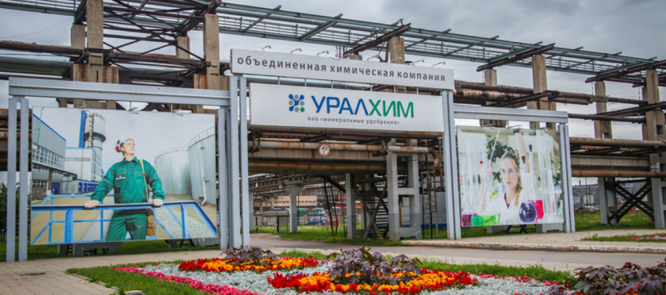
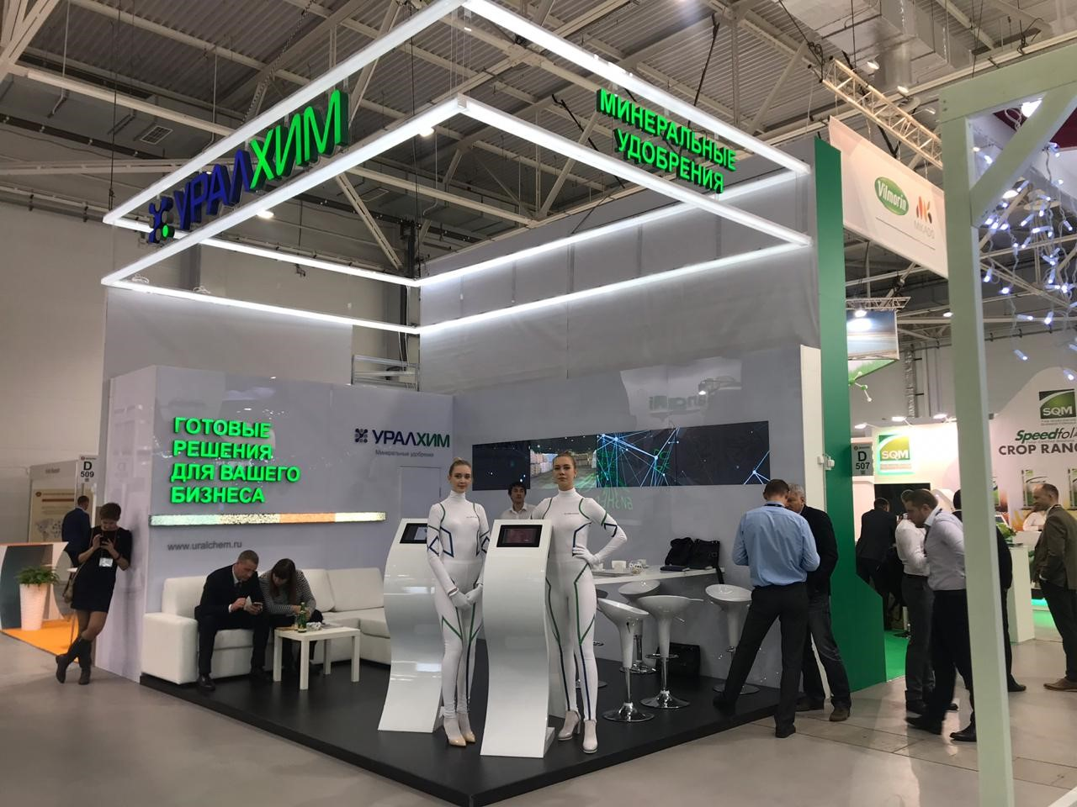
Платформа НТИ
9

Slide 11

Платформа НТИ
КОМАНДА
1.Суховиенко Егор – лидер команды;
2. Меркулов Александр– заместитель лидера;
3. Мазий Данила – член команды;
4. Гончарова Софья – СМИ;
5. Черкасов Максим – техник;
6. Бобронников Денис – техник;
7. Ионов Александр – член команды;
8. Тимофеев Данил – член команды;
9. Абакумов Павел – член команды;
10. Зеленский Степан – член команды.
10

Slide 12
Платформа НТИ
СПАСИБО ЗА ВНИМАНИЕ!
Суховиенко Егор–89888661860, kegor1266@gmail.
2.Меркулов Александр–89624607965, sanya.mer02@mail.ru
11

